Slide 1
Automatizarea proceselor afacerilor – instrumente de automatizare
Ministerul Educației și Cercetării al Republicii Moldova
IP Colegiul “Iulia Hasdeu” din Cahul
Studiu individual nr. 2
Utilizarea instrumentelor software pentru afaceri
A elaborat: Apareci Aurica elevă grupa AAW 2042
A verificat: Turceac Natalia profesor discipline TIC

Slide 2
01
Definirea procesului de automatizare a afacerilor
Cuprins
Îmbunătățirea eficienței
în lucrul cu clienții
02
03
Optimizarea gestionării
resurselor umane
Beneficiile generale ale automatizării procesului de afacere
04

Slide 3
"Automatizarea proceselor de afaceri este cheia către eficiență și inovație în era digitală. Prin utilizarea instrumentelor de automatizare, transformăm activitățile repetitive în oportunități pentru creștere și progres."

Slide 4
Introducere
Definirea procesului de automatizare a afacerilor.
Rolul instrumentelor de automatizare

Slide 5
Automatizarea procesului de afacere
Automatizarea proceselor de afaceri este practica utilizării tehnologiei pentru a automatiza și simplifica activitățile operaționale și procesele repetitive din cadrul unei organizații. Aceasta implică implementarea de sisteme și instrumente software pentru a gestiona și executa fluxurile de lucru, transferul de date și interacțiunea între diferitele sisteme și aplicații utilizate într-o organizație. Scopul este de a reduce intervenția umană, de a elimina erorile și de a accelera procesele, contribuind la creșterea eficienței și a productivității.

Slide 6


Rolul instrumentelor de automatizare
Instrumentele de automatizare joacă un rol crucial în optimizarea activităților repetitive din cadrul unei organizații. Aceste instrumente permit crearea și implementarea de fluxuri de lucru automate care să gestioneze sarcinile rutiniere, cum ar fi transferul de date între aplicații, notificările automate, procesarea de documente și multe altele.
Prin intermediul lor, organizațiile pot reduce efortul uman necesar pentru a executa aceste activități, eliminând riscul de erori și accelerând timpul de răspuns către clienți sau angajați. Astfel, instrumentele de automatizare contribuie la îmbunătățirea eficienței operaționale și la eliberarea resurselor pentru activități mai strategice și inovatoare.

Slide 7
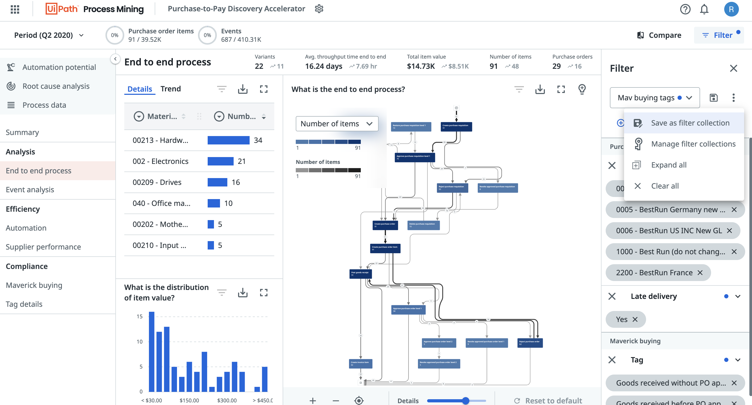

Slide 8
Îmbunătățirea eficienței în lucrul cu clienții
Problemele întâlnite în gestionarea serviciului clienți.
Implementarea automatizării cu ajutorul instrumentelor precum Zapier.

Slide 9

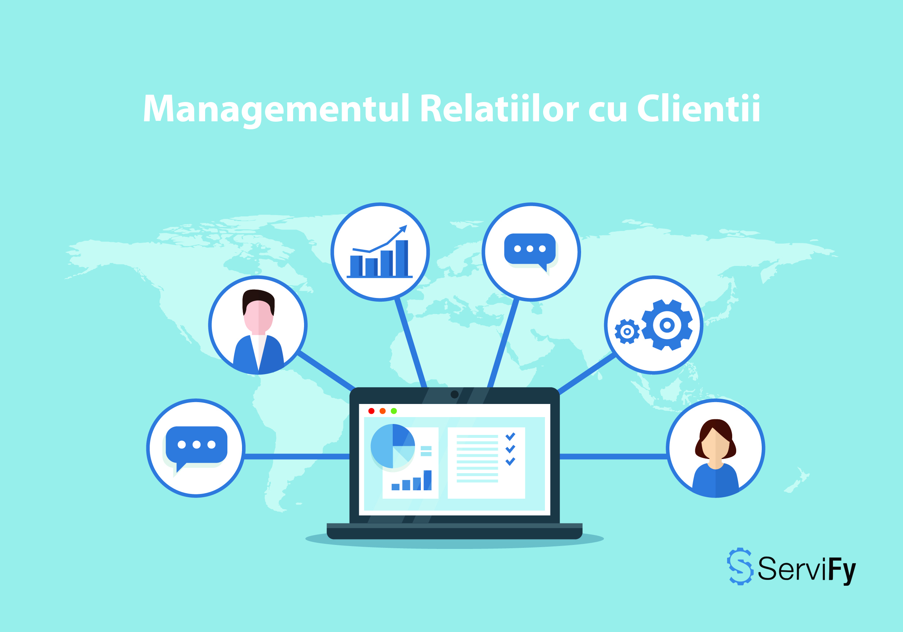

Slide 10
Probleme întâlnite în gestionarea serviciului clienți
Multe companii se confruntă cu un volum mare de cereri și întrebări din partea clienților, ceea ce poate duce la întârzieri în răspunsuri și la o experiență neplăcută pentru clienți.
O altă problemă întâlnită este gestionarea eficientă a multiplelor canale de comunicare, cum ar fi e-mail, telefon, chat în direct sau rețele sociale. Fiecare canal necesită o atenție deosebită și poate duce la fragmentarea informațiilor și la dificultăți în gestionarea corespunzătoare a cererilor.
Din cauza sarcinilor repetitive și a efortului manual, răspunsurile pot fi adesea lente și inconsistente, ceea ce afectează satisfacția și încrederea clienților în serviciul oferit de companie.
Clienții se așteaptă la o abordare personalizată și la soluții adaptate nevoilor lor individuale. Gestionarea eficientă a acestei personalizări poate fi dificilă și poate necesita mult timp și efort din partea agenților de servicii clienți.

Slide 11
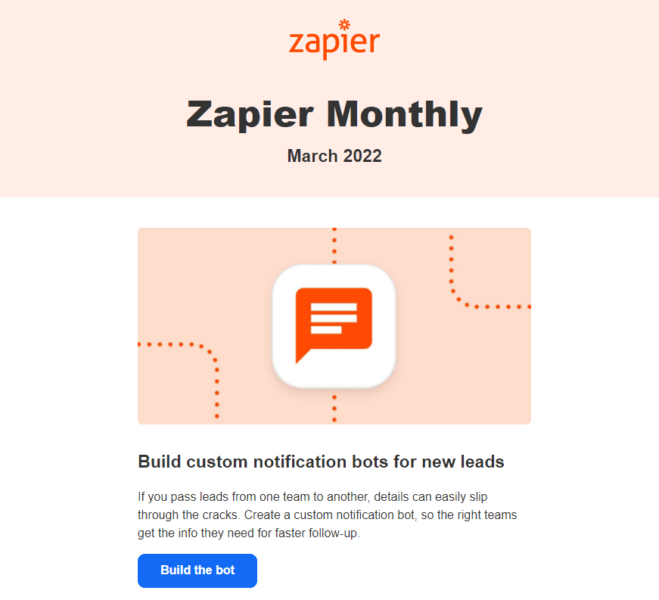

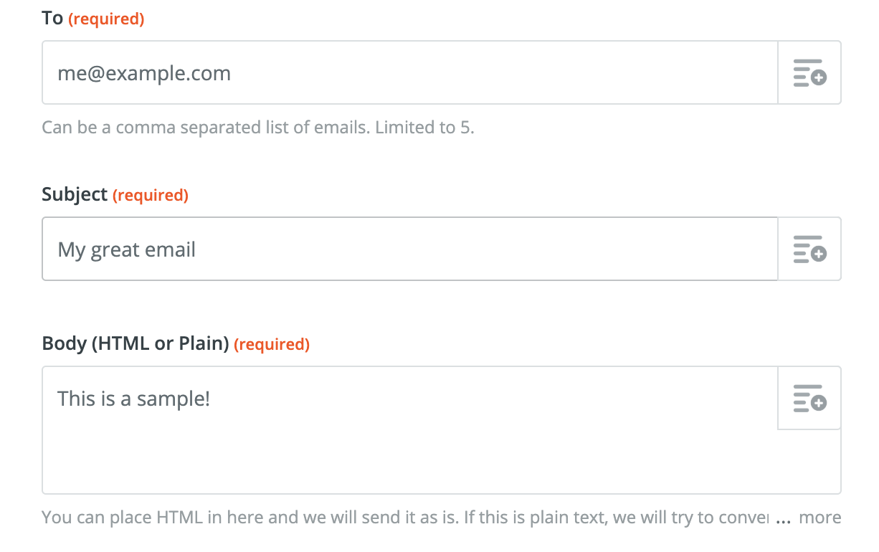
Avantajele implementării
Prin configurarea unor fluxuri de lucru automate în Zapier, companiile pot răspunde instantaneu la e-mailuri și mesaje primite de la clienți. Aceasta poate implica trimiterea unui mesaj de confirmare automată sau direcționarea automată a cererilor către departamentul corespunzător.
Companiile pot utiliza Zapier pentru a crea notificări automate atunci când apar anumite evenimente sau activități relevante pentru serviciul clienți. De exemplu, un agent de servicii clienți poate primi automat o notificare atunci când un client important trimite un e-mail sau postează o întrebare pe rețelele sociale.

Slide 12

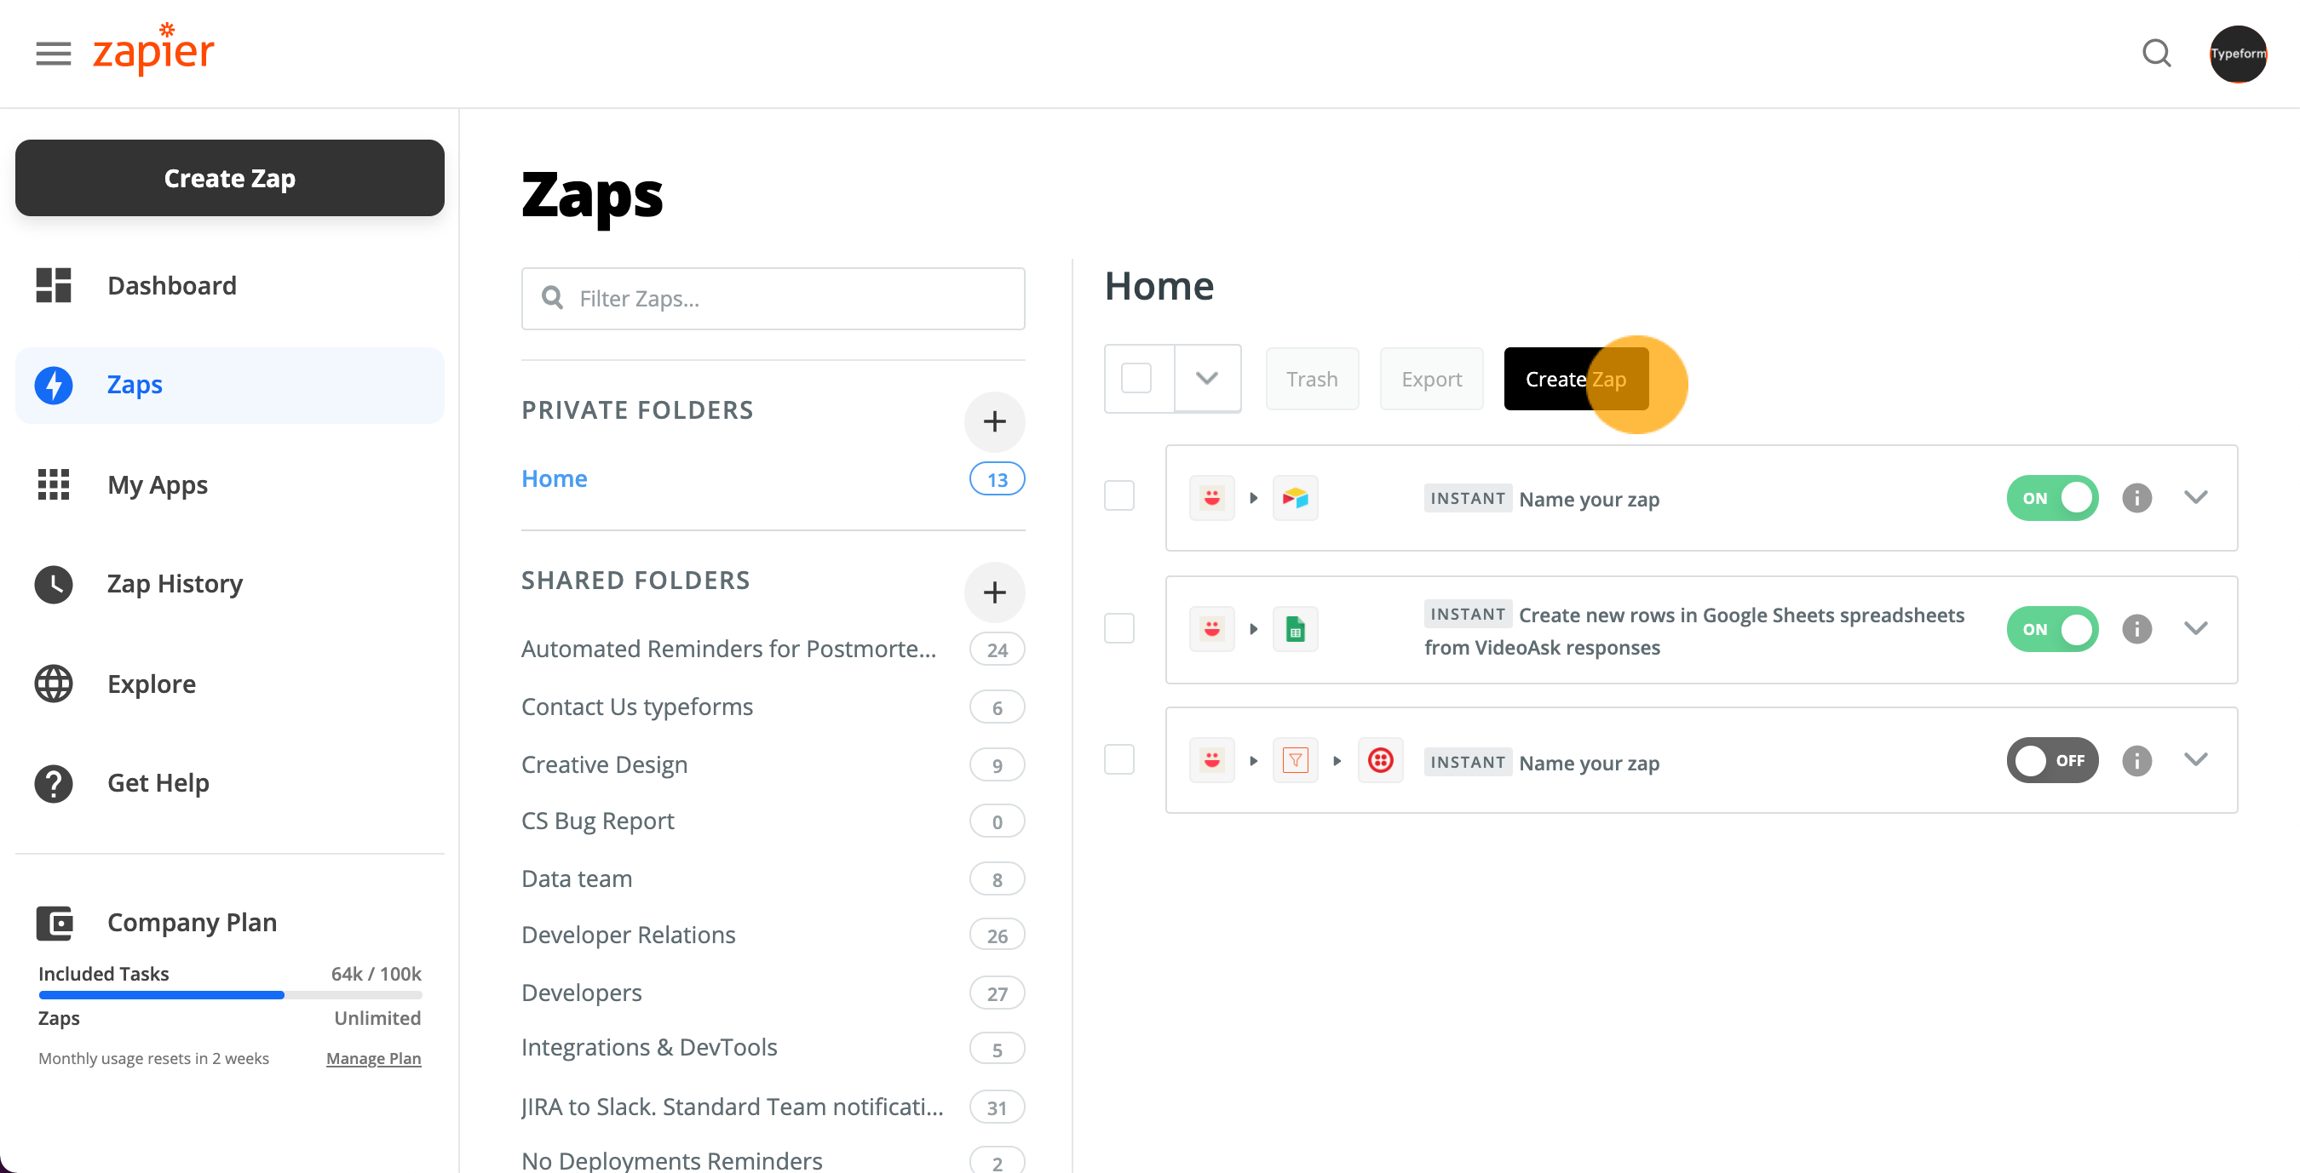
Zapier poate fi utilizat pentru a genera rapoarte automate privind volumul cererilor de servicii clienți, timpul mediu de răspuns, feedback-ul clienților și alte metrici relevante. Aceste rapoarte pot oferi o perspectivă valoroasă asupra performanței echipei de servicii clienți și pot ajuta la identificarea și remedierea problemelor într-un mod mai eficient.

Slide 13
Optimizarea gestionării resurselor umane
Provocări în procesele de gestionare a resurselor umane.
Impactul pozitiv al automatizării în gestionarea resurselor umane.

Slide 14
Provocări în gestionarea resurselor umane
Într-un mediu organizațional dinamic, gestionarea resurselor umane adesea se confruntă cu diverse provocări. Printre acestea se numără dificultatea în atragerea și retenția talentelor, gestionarea eficientă a programelor de formare și dezvoltare a angajaților, precum și adaptarea la schimbările legislative și reglementările în domeniul resurselor umane. Toate aceste aspecte necesită o abordare atentă și strategică pentru a asigura succesul și dezvoltarea sustenabilă a organizației pe termen lung.

Slide 15

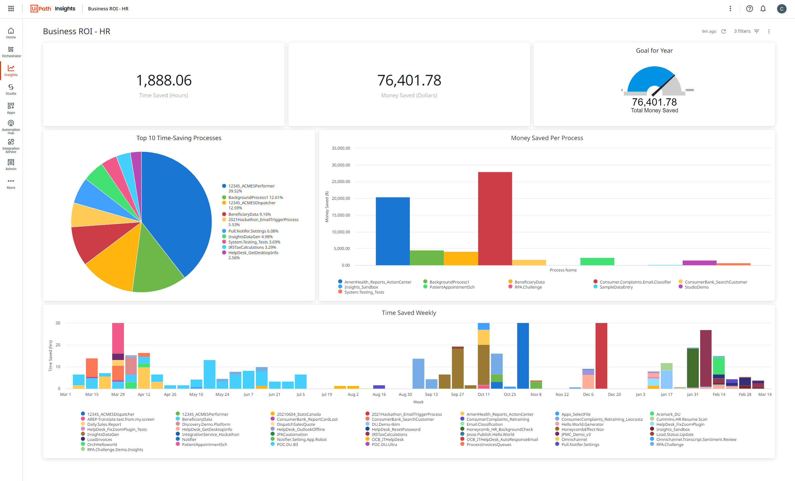
Prin implementarea fluxurilor de lucru automate, UiPath poate să automatizeze sarcini repetitive și administrative din domeniul resurselor umane, cum ar fi procesarea și actualizarea datelor angajaților, programarea interviurilor, gestionarea documentelor de angajare sau de concediere și monitorizarea performanței angajaților. Aceasta eliberează timpul și resursele echipei de resurse umane, permițându-le să se concentreze pe activități cu o valoare adăugată mai mare, cum ar fi recrutarea, dezvoltarea personalului și gestionarea relațiilor cu angajații.

Slide 16
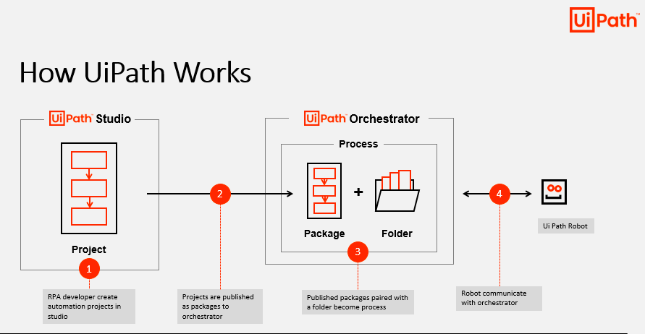

Slide 17
Concluzii
Automatizarea proceselor de afaceri este esențială pentru creșterea eficienței și competitivității organizațiilor într-un mediu de afaceri din ce în ce mai dinamic. Această tranziție către automatizare aduce beneficii semnificative, cum ar fi reducerea erorilor umane, îmbunătățirea calității serviciului clienți și creșterea eficienței operaționale. Flexibilitatea și scalabilitatea oferite de automatizare permit organizațiilor să se adapteze rapid la schimbările din piață și să rămână competitive într-un mediu de afaceri în continuă evoluție.

